Slide 1

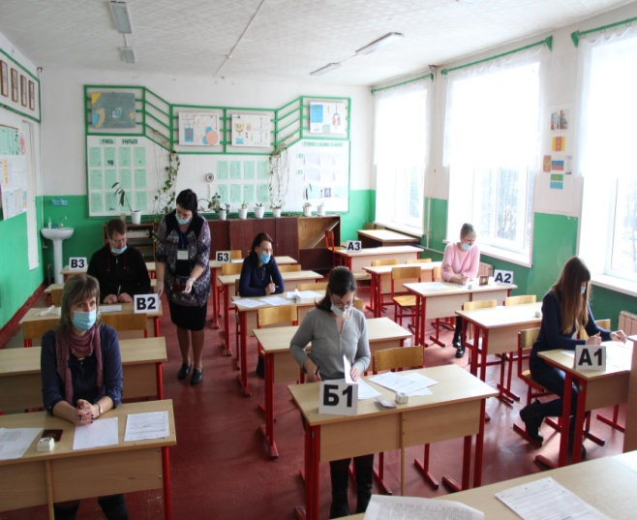
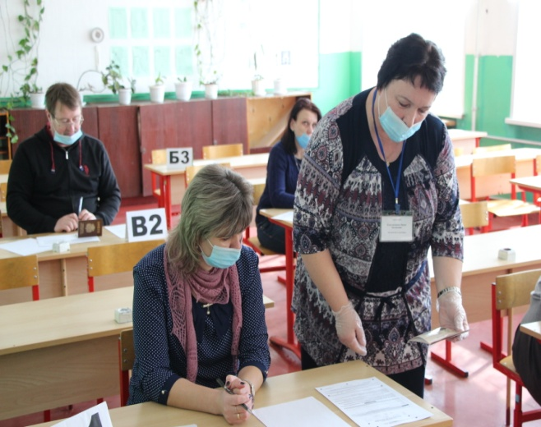
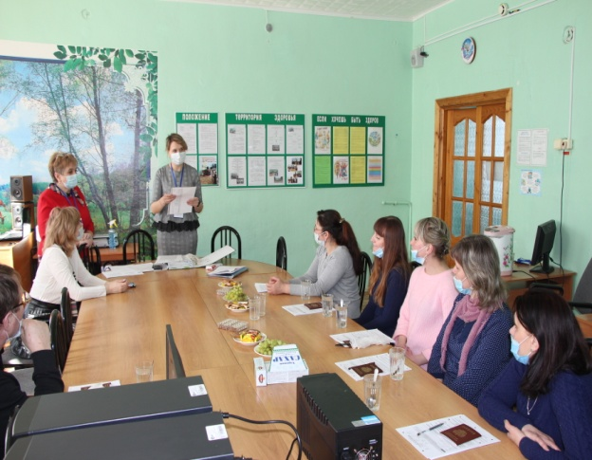
Всероссийская акция
«ЕГЭ с родителями»
25 марта на базе МОУ «Жарковская СОШ №1» (ППЭ 1201) прошла Всероссийская акция «Единый день сдачи ЕГЭ родителями»
В акции приняли участие: руководитель отдела образования Гренкова О.П., представители СМИ, родители выпускников 11-х классов.
В ходе мероприятия участники увидели:
как проходит регистрация на ЕГЭ и организуется рассадка участников в аудиториях;
как выглядят рабочие места участников ЕГЭ;
как организован контроль за объективностью проведения ЕГЭ;
какие меры эпидемиологической безопасности применяются в экзаменационных пунктах;
как происходит печать и сканирование контрольных измерительных материалов (КИМ) в пункте проведения экзамена (ППЭ).

